Slide 1
TBS’ de ÜRETİM (HAZIRLAMA VE PİŞİRME)

Slide 2
PİŞİRME SIRASINDA
MEYDANA GELEN
DEĞİŞMELER

Slide 3
YAPISAL DEĞİŞMELER
ESTETİK KALİTEDE DEĞİŞMELER
BESİN DEĞERİNDEKİ DEĞİŞMELER

Slide 4
YEMEK
HAZIRLAMA-PİŞİRMEDE DİKKAT EDİLMESİ GEREKENLER

Slide 5
Yemek yapılırken hazırlama aşamasında ilk adım yiyeceklerin yıkanmasıdır.
Hazırlama sırasında ayrım (Çiğ Gıdaların hazırlanması, özellikle çiğ kümes hayvanları, pişmemiş yumurta, çiğ et, kesinlikle ayrımı yapılmış alanlarda, yeşil sebze, meyve ve diğer gıdalar başka alanlarda yapılmalıdır.)
Yukarıda bahsedilen gıdalar için ayrı renklerde hazırlanmış veya işaretlenmiş kesme tahtaları, bıçaklar ve gereçler kullanılmalıdır.

Slide 6
ETLER
Etin çeşidine ve bağ dokusuna uygun seçilen pişirme yöntemi etin lezzetini artırır.
Etin proteinleri ısı uygulaması ile denatüre olur ve katılaşır.
Su dışarı çıkar ve et kurur. Bağ dokusu fazla olan etler kuru ısıda pişirilirlerse sert olurlar

Slide 7
Pişme ile ette oluşan değişiklikler Elde edilen yere göre pişirme yöntemi uygulanmalıdır.

Slide 8
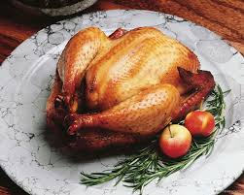
KANATLI ETLERİ
Etlere göre daha az yağlıdırlar.
Doymuş yağ ve kolesterol daha azdır.
Proteini yüksektir.
Demir içeriği azdır.
Riboflavin, niasin, B6, B12 vitaminlerince zengindir.
Etlerde uygulanan pişirme yöntemleri uygulanabilir.
Pişirmede önemli olan kendilerine özgü lezzeti koruyabilmektir.

Slide 9
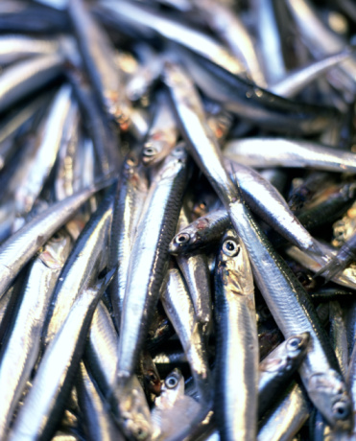
BALIKLAR
Kaliteli protein kaynağıdırlar.
A, K, B vitaminleri, iyot, fosfor, çinko gibi minerallerce zengin.
Bağ dokusu az olduğu için pişerken kolay dağılır.
Hafif ateşte kısa sürede pişirilmelidir.
Yağlı balıklar (palamut,somon,ton balığı vb.) ızgara, buğulama,
Yağsız balıklar (mezgit, dil balığı vb.) yağda kızartılarak tüketilebilir.

Slide 10
SEBZELER
Pişirme ile oluşan değişiklikler

Slide 11
Sebzelerde oluşan kayıplar
Saklamada kayıp
Hazırlamada kayıp
Pişirirken kayıp
Piştikten sonra beklerken kayıp

Slide 12
KURUBAKLAGİLLER
Kolay pişmesi için oda ısısındaki (20 °C) suda 8-24 saat ıslatılır. Islatma süresinde tane, ağırlığı kadar su çeker.
Gaz yapıcı oligosakkaritlerin bir kısmı ıslatma suyuna geçer. Bu su dökülünce gaz yapıcı özelliği azalır.
Sindirim sisteminde sorun varsa dış zarları ayıklanır.

Slide 13
Kurubaklagillerin pişirme sıcaklığı kuru sıcaklıkta (susuz kavurma) 100°C'nin üzerine çıkarsa proteinlerde kayıplar olur.
Sert sular kuru baklagillerin pişmesini güçleştirir.
Pişme suyu atılırsa B grubu vitaminlerde kayıplar olur.
Pirinç ve bulgur pişirilirken kuru ısıda (susuz kavurma) kavrulması vitamin kaybına neden olmaktadır.
Makarna ve erişte, pilav gibi pişirilmeli, haşlama suyu dökülmemelidir.

Slide 14
SÜT VE ÜRÜNLERİ
Yemeklerde
Çorbalarda
Soslarda
Tatlılarda
Kullanılır

Slide 15
YUMURTA
Tek başına pişirilerek tüketilebildiği gibi yemeklerde, çorbalarda, salatalarda, unlu ürünlerde çok kullanılır.
Kabuğu ile Kabuksuz
suda/yağda
pişirilebilir.

Slide 16
UN VE ÜRÜNLERİ
Ekmek, kek, kurabiye bisküvi
Undan hamur hazırlamada;
Katı(sert) olanlar yoğrulur.
Yumuşaklar karıştırılır/çırpılır.
Bu ürünler pişirilirken; unun yapısı, kullanılan tepsinin
özellikleri, konan hamur miktarı, fırın sıcaklığı, fırındaki
yerleştirilme durumu etkilidir.

Slide 17
YAĞLAR
Lezzeti artırır.
Yumuşaklık gevreklik verir.
Yağ ve yağlı besinlerde bulunan mono ve digliseridlerle, fosfolipitler emülsiyonu kolaylaştırıcı etki yapar.
Yağlarda dumanlanma noktası önemlidir!!!!!!!

Slide 18
ÖNEMLİ SICAKLIK DERECELERİ
1.Genel olarak çiğ gıdaların pişirilme iç sıcaklıkları min. 75°C olmalıdır.
2.Çiğ kümes hayvanı ve bunların etini içeren gıdaların pişirilme sıcaklıkları min. 75°C olmalıdır.
3.Çiğ yumurta ve çiğ yumurta içeren gıdaların pişirilme sıcaklıkları min. 75 °C olmalıdır.
4.Kıyma etten yapılmış gıdaların iç pişirilme sıcaklıkları min. 65 °C olmalıdır.

Slide 19
5. Daha sonraki bir gıda için kullanılacak etlerin pişirilme iç sıcaklıkları
min. 63°C olmalıdır. Bu tür etler hazırlanmadan önce soğutulmalıdır.
6. Gıdalar sıcak saklamada, 60°C veya üzerinde tutulmalıdır.
7. Gıda max. 2 saat içinde tüketilecekse 60°C altında saklanabilirler.
8. Pişmiş gıdaların sıcaklığının, max 4 saat içinde 60°C ’ den 7°C ye
düşürülmesi gerekir.
9.Gıdalar yeniden ısıtılacaksa, iç sıcakları 75°C ’ ye ulaşana kadar ısıtılmalıdırlar.

